Slide 1
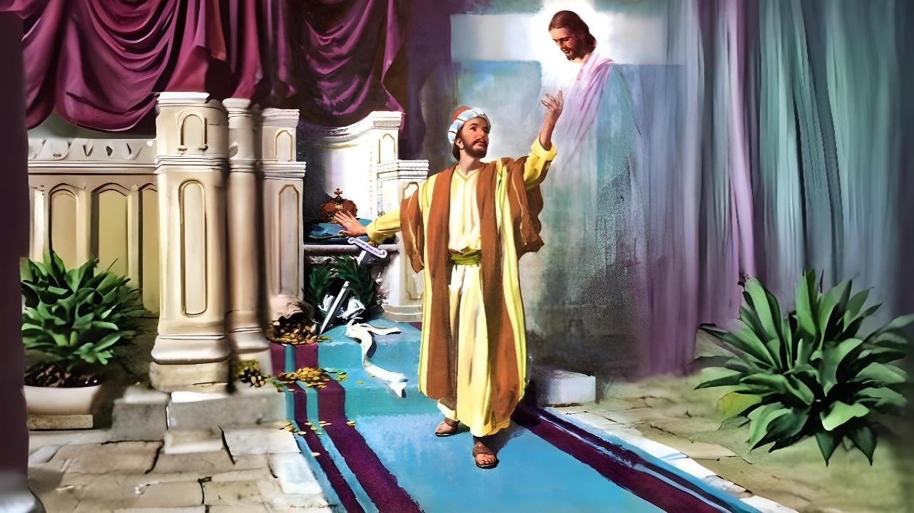
Lesona 6 hatao ny 7 Febroary, 2026
MITOKY AMIN'I KRISTY IRERY IHANY

Slide 2


“eny, mba ho fantatro Izy sy ny herin'ny fitsanganany tamin'ny maty ary ny fiombonana amin'ny fijaliany ka hampitovina amin'ny endriky ny fahafatesany, raha mba misy hahatratrarako ny fitsanganana amin'ny maty”
Filipiana 3:10, 11

Slide 3










Mahafantatra ny lalana mankany amin’ny famonjena ny Filipiana, araka izay nolazain’i Paoly sy i Silasy mazava tsara tamin’ny iray tamin’ireo olona voalohany niova fo tao amin’io tanàna io: ny mpiandry tranomaizina (Asa 16:30-31).
Ankehitriny rehefa tafaorina tsara ny fiangonana, dia tandindonin-doza ho voavily hiala amin’ny lalan’ny famonjena izy ireo.
Noho izany antony izany, dia mampahatsiahy azy ireo i Paoly ny amin'ireo andry fototry ny famonjena amin’ny alalan’ny finoana.
Torohevitra mba tsy ho very ny famonjena anao:
Izay ho tandremana (Filipiana 3:1-3)
Izay avela any aoriana (Filipiana 3:4-6)
Ny tena manan-danja (Filipiana 3:7-8)
Torohevitra mba hitoerana ao amin'ny famonjena:
Ny finoan’i Kristy (Filipiana 3:9)
Ny fahalalana an’i Kristy (Filipiana 3:10-16)

Slide 4

TOROHEVITRA MBA TSY HO VERY NY FAMONJENA ANAO

Slide 5

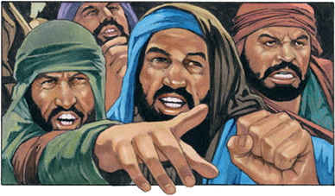

IZAY HO TANDREMANA
“Tandremo ny tenanareo amin'ny amboa, tandremo ny tenanareo amin'ny mpanao ratsy, tandremo ny tenanareo amin'ny voakilema” (Filipiana 3:2)
Mialohan’ny niresahan’i Paoly ny amin’ny loza mananontanona ny finoana, dia manome antsika torohevitra toy izao izy: “Mifalia ao amin’ny Tompo.” (Fil. 3:1a). Nampiany zava-dehibe izany: tsara ny mamerimberina ny fahamarinana izay ananantsika, na dia efa fantatsika tsara aza izany (Fil. 3:1b).
Mandray ny famindram-pon’Andriamanitra (Salamo 31:7)
Mametraka ny fitokiantsika Aminy (Salamo 5:11)
Mandray ny fitahian’ny famonjena (Salamo 9:14)
Mitandrina ny Lalàn’Andriamanitra (Salamo 119:14; Isaia 58:13, 14)
Mino ny Teniny (Salamo 119:162)
Mitaiza ny zanaka araka an’Andriamanitra (Ohab. 23:24, 25)
Ahoana no ahafahantsika mifaly ao amin’ny Tompo?
Asehon’i Paoly miharihary ny loza lehibe indrindra mandrahona ny fiangonana tamin’izany fotoana izany: mpampianatra sandoka izay mampianatra ny fitandremana mafy ny lalàna seremonialy (Fil. 3:2). Fomba telo samy hafa no hilazany azy ireo: amboa (Sal. 22:16; 2 Pet. 2:21-22); mpanao ratsy; ary mpanapaka ny nofo (amin'ny famorana).

Slide 6

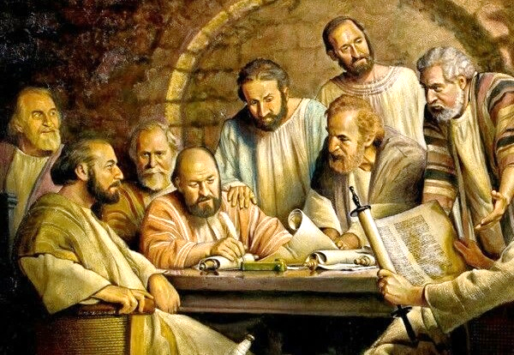
IZAY AVELA ANY AORIANA
“fa voafora tamin'ny andro fahavalo aho, avy amin'ny fototr'Israely, dia avy amin'ny firenen'i Benjamina; Hebreo sady avy amin'ny Hebreo aho; araka ny lalàna, dia Fariseo” (Filipiana 3:5)
Tamin’ny Fivoriambe tao Jerosalema, dia tapaka fa tsy tokony hosahiranina amin’ireo lalàna seremonialin’ny Jiosy ny Jentilisa (Asa 15:19-21). Saingy, mbola nisy mpampianatra tonga ihany tany Filipy nampianatra ny amin’ny tokony hamorana azy ireo (Fil. 3:2-3).
Raha miverina kely amin'ny lasa, dia nampahatsiahy azy ireo i Paoly fa tanteraka toa ireo mpampianatra ireo koa izy tamin'izany (Fil. 3:4-6):
Voafora tamin'ny andro fahavalo; zanaky ny ray aman-dreny mpivavaka
Hebreo avy amin'ny Hebreo; tena Benjamita
Raha ny amin’ny lalàna, dia Fariseo hentitra indrindra
Raha ny amin’ny zotom-po, dia mpanenjika ny fiangonana
Mpiambina tsy manan-tsiny ny Lalàna
Talohan’ny nahalalany an’i Jesosy anefa no nireharehany tamin’izany rehetra izany. Izao izy dia tonga saina fa na ny Lalàna aza tsy fantany akory (Mat. 5:21-22). Izao dia fantany fa Kristy irery ihany no mahavonjy (Fil. 3:7).

Slide 7

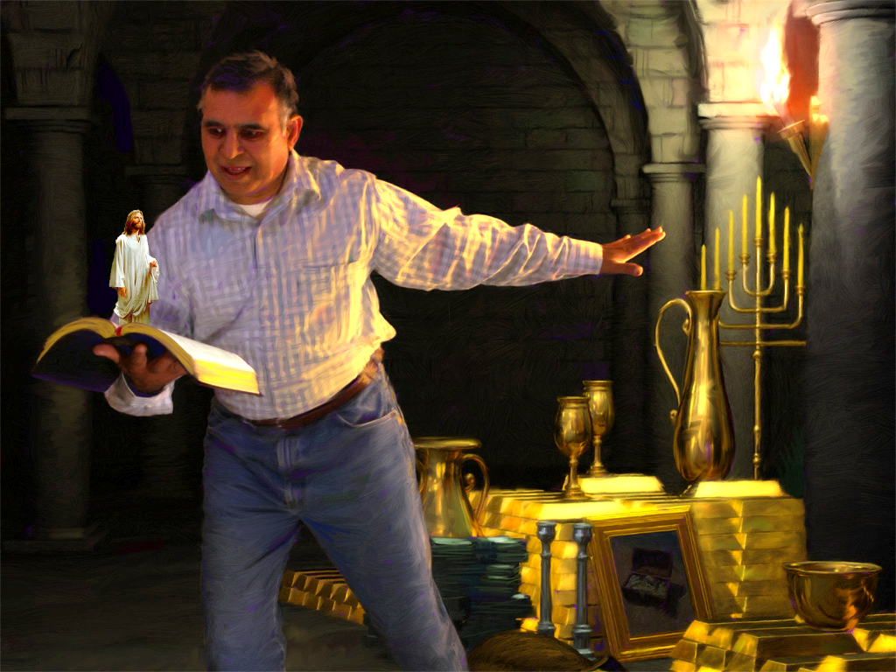



NY TENA MANAN-DANJA
“Nefa izay azoko ho tombony dia nataoko fatiantoka kosa noho ny amin'i Kristy” (Filipiana 3:7)
Manomba ny fiainany tamin'ny lasa amin'ny fiainany ankehitriny i Paoly. Eo amin'ny lafiny iray dia mametraka ny fahalalany rehetra izy; ny hoaviny be voninahitra amin’ny maha-mpianatra kintan’i Gamaliela azy; ny fanomezam-pahasoavana lehibe amin’ny maha-Fariseo azy. Ny tombony rehetra.
Izao indray, dia apetraka eo amin’ny lafiny ilan’ny mizana ny fiainany hatramin’izay nihaonany tamin’i Kristy izay. Nanjary fako ny tombony rehetra, satria tsy misy azo ampitahaina amin’ny fitiavan’i Kristy (Fil. 3:7-8).
Inona no mety ho sarobidy mihoatra noho ny fiainana mandrakizay any an-danitra sy any amin’ny tany vaovao? Saingy, jamban'ny tombambidy omen'izao tontolo izao izany fahamarinana izany. Misy fifaninanana mandrakariva eo amin’ireo zavatra heverina ho manan-danja eto sy izay tena sarobidy amin’ny Lanitra: toetra manahaka an’i Kristy sy ny famonjem-panahy.

Slide 8

TOROHEVITRA MBA HITOERANA AO AMIN'NY FAMONJENA

Slide 9



NY FINOAN’I KRISTY
“ary mba ho hita ao aminy aho tsy manana ny fahamarinako, izay avy amin'ny lalàna, fa izay avy amin'ny finoana an'i Kristy, dia ny fahamarinan'Andriamanitra amin'ny finoana” (Filipiana 3:9)
Nahatoky ny fahamarinany i Paoly, raha nankany Damaskosy hitondra ireo heretika ao amin’ny sekta ny “Lalana” hiverina amin’ny lalan’ny famonjena (Asa 9:1-2). Saingy raha niditra tao Damaskosy izy dia resin’ny fahamarinana iray hafa, dia ny fahamarinan’Andriamanitra: “izay avy amin’ny finoana an’i Kristy” (Filipiana 3:9).
Nanomboka tamin’io fotoana io dia tsy nitoky tamin’ny fahamarinany intsony izy. Satria zava-poana ny mitoky amin’ny asantsika mba hahazoana famonjena (Gal. 2:16).
Naniry mafy ny “ho hita ao amin’i [Kristy]” izy (Fil. 3:9). Inona no hevitr'izany?
Araka ny voalazan’ny 1 Korintiana 1:30, ny hoe “ao amin’i Kristy” dia mahafaoka ny hevitry ny Drafi-pamonjena manontolo, manomboka amin’ny fahaterahan’ny fahalalantsika ara-panahy (fahendrena), makamin’ny fanamarinana amin’ny finoana (fahamarinana) sy ny fiomanana ho any an-danitra (fanamasinana), ary farany, ho amin’ny fanomezam-boninahitra amin'ny Fiavian'i Kristy Fanindroany (fanavotana).

Slide 10


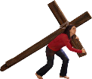




NY FAHALALANA AN’I KRISTY
“eny, mba ho fantatro Izy sy ny herin'ny fitsanganany tamin'ny maty ary ny fiombonana amin'ny fijaliany ka hampitovina amin'ny endriky ny fahafatesany” (Filipiana 3:10)
Ahoana no hahafantarantsika an’i Kristy (Fil. 3:10-16)?
Rehefa mianatra ny Teniny isika
Rehefa tarihin’ny Fanahy Masina isika
Rehefa miombona amin’ny fijaliany isika
Rehefa miroso ho amin'ny tanjona isika
Toy ny hazakazaka ny fiainana Kristiana. Tsy maintsy mifantoka tsara amin'ny tanjontsika isika. Tsy hoe velona hitoetra ka hankafy ity fiainana eto fotsiny ity isika. Manantena isika fa hahatratra ny fitsanganan’ny maty (Fil. 3:11).
Mandra-pahatongan’izany fotoana izany, dia miezaka isika mba “hihazona izay nihazonan’i Kristy Jesosy ahy”. (Fil. 3:12). Mihazona ahy Jesosy mba hanome ahy tanàna; loka; fiainana mandrakizay miaraka Aminy (Heb. 11:10; Fil. 3:14; 1 Tes. 4:17).

Slide 11

“Ny tanjona lehibe izay nanery an’i Paoly handroso na dia teo aza ny zava-tsarotra sy ny fahasahiranana dia tokony hitarika ny mpiasa Kristiana tsirairay hanolo-tena tanteraka ho amin’ny fanompoana an’Andriamanitra. Hisarika ny sainy hiala amin’ny Mpamonjy ny fanintonan’izao tontolo izao, saingy izy kosa dia tsy maintsy mandroso mankamin’ny tanjona, maneho amin’izao tontolo izao, amin’ny anjely, ary amin’ny olona fa ny fanantenana hahita ny tavan’Andriamanitra dia mendrika ny ezaka sy ny fahafoizan-tena rehetra takian’ny fanatrarana izany fanantenana izany.
Ny mpianatr’i Kristy ambany indrindra dia mety ho tonga mponin’ny lanitra, mpandova an’Andriamanitra amin’ny lova tsy mety lo.”
EGW (Conflict and Courage, 13 Desambra)

